Slide 1
程序设计语言原理
课程名称：程序语言设计方法学
The Methodology Of Programming Language
学时学分：48学时
先修课程：C语言、编译原理、离散数学
主讲：吕卫锋 lwf@nlsde.buaa.edu.cn;
诸彤宇 zhutongyu@nlsde.buaa.edu.cn;
助教：赵洁洁 zjj@buaa.edu.cn;
胡箫 xiaohu@buaa.edu.cn;
课件网址： http://pl.nlsde.buaa.edu.cn;
http://course.buaa.edu.cn;

Slide 2
程序设计语言原理
一门理论性较强的提高型课程，从更高的层次来理解各种语言机制，指导对计算机语言的学习和程序设计
分析并理解各类高级程序设计语言范型与理论模型
掌握程序设计语言各主要成分设计中的关键问题、主要步骤、表示法的基本技能

Slide 3
程序设计语言原理
教材：
程序设计语言原理 麦中凡 北航出版社
参考书：
《程序语言原理（第五版）》，Robert W.Sebesta，机械工业出版社。
《程序设计语言：原理与实践（第二版）》，Kenneth C. Louden，电子工业出版社。
《程序设计语言：设计与实现（第四版）》，Terrence W. Pratt，Marvin V. Zelkowitz，电子工业出版社。
《程序设计语言：概念和结构（第二版）》，Ravi Sethi，机械工业出版社

Slide 4
课程内容
第0章 绪论
第1章 程序设计语言发展与分类
第2章 程序设计语言设计概述
第3章 过程式程序设计语言
第4章 面向对象程序设计语言
第5章 函数式程序设计语言
第6章 逻辑式程序设计语言
第7章 并发程序设计语言
第8章 平台无关程序设计语言
第9章 描述性程序设计语言
第10章 指称语义的原理与应用
第11章 代数语义学

Slide 5
第0章 导 论
什么是程序设计语言(PL)
为什么研究PL
语言规范与处理器
本课程内容与要求

Slide 6
0.1 什么是程序设计语言（PL）?
人机通信媒体(介)，软件的载体
人工语言 机器识别，方便人使用
形式语言 无二义性
必须可执行
它是计算机科学与计算机工程的交汇点
计算机科学是在符号学、集合论、离散数学、组合数学基础上发展的
以符号语言表达的软件还要满足正确性、可靠性、安全性、可扩充、可移植、方便性

Slide 7
1900
Giuseppe Peano集合论(1895)
1910
Alfred North Whitehead BertrandRussell 符号逻辑(1910)
1920
自动数学 POST
不完全理论 , Goedel(1931)
1930
POST系统
递归函数论
Church,Rosser(1930s)
可计算理论
Turing(1936)
1940
信息论Shannon
电子学
形式语言理论 Chomsky
1950
开关理论
1960
形式语法定义
Backus 和Naur
自动化理论
复杂性理论
Knuth:词法分析方法
编译理论
编译的编译
EL/1:可扩展式语法
1970
计算机密码学(1976)
Diffie,Hellman
公共密钥系统(1978)
Rivest,Shamir,Adelman
随机算法
1980
1990

Slide 8
1930
POST 系统
递归函数理论 Church,Rosser(1930s)
可计算理论
Turing(1936)
1940
λ演算 Church(1941)
1950
程序正确性和验证(1960s)
1960
引用透明,Strachey
形式语义定义
SECD机,Landin(1964)
PL/1的Vienna定义(1967)
1970
指称语义学(1971)
Scott,Strachey)
并发性 Dijkstra(1968)
Milner:类型理论(1978)
Hoare:CPS(1978)
分布式计算
Lamport
1980
函数式语言:
ML Miranda Haskell
协作计算1988
1990

Slide 9
重要性
程序设计语言的研究和开发处于计算机科学技术发展的中心：
计算机理论和方法的研究，许多是由于语言发展的需求
许多理论研究成果体现到程序语言的设计中
实际应用中最本质的需要常反映到程序语言里，推动语言的演化和发展
语言实现的需要是推动计算机体系结构演化的一个重要因素（如RISC）
计算机硬件的能力和特征也对程序语言的发展变化有着重要影响（今天和明天，并行性问题）
理解程序设计语言，有助于提高对整个计算机科学技术领域的认识
推动语言演化发展的要素：
实际应用的需要，硬件的发展和变化，人们对于程序设计工作的认识发展，实现技术的开发，理论研究的成果

Slide 10
重要性：图灵奖
1966-2017，52届图灵奖，有15届由于与程序设计语言有关的工作而获奖
1966，Alan J.Perlis，早起语言和Algol 60的贡献，图灵奖第一位获奖者
1971，John McCarthy，LISP语言，程序语义，程序理论
1972，E.W.Dijkstra，Algol编译，结构化程序设计，并发概念和原语，形式化推到，卫式命令等
1977，John Backus,Fortran语言，FP语言，BNF等
1978，Robert Floyd，Algol编译，编译技术，程序优化，归纳断言法和前后断言，程序正确性，编译生成
1979，K.E.Iverson,APL语言
1980，C.A.R.Hoare，结构化程序设计，case语句，公理语义学，并发程序的理论，CSP等
1983，Dennis Ritchie和Thompson，C语言和UNIX
1984，Niklaus Wirth, Alogl W, PL360, Pascal, Modula-1/2, Oberon，逐步求精，结构化程序设计，语法图
1991，Robin Milner, ML语言，并发理论，CCS
2001，Ole-Johan Dahl和Kristen Nygaard, Simula语言，OO概念
2003，Alan Kay, Smaltalk语言，OO概念、语言和程序设计
2005，Peter Naur, Algol 60语言的设计和定义，编译，程序设计的原理和实践
2006，Frances Allen，优化编译和并行化
2008，Barbara Liskov，数据抽象/OO/容错/分布式计算程序的基础和语言
Notes:
10

Slide 11
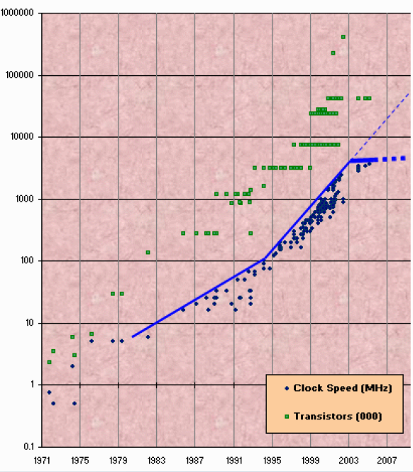
新趋势：并行
狭义的摩尔定律已失效，提高主频的趋势已停止
并行环境已逐渐成为我们周围最常见计算机的基本结构的一部分
如何做并行程序设计的问题变成对每个计算机工作者的挑战
程序设计语言也需要反应这方面的需求
有关并行语言、程序和程序设计的问题，将在今后很多年里成为程序设计语言研究领域里最重要的问题

Slide 12
新趋势：并行
有关并行系统和并行程序设计的研究已经进行了近40年，但对并行系统和如何设计实现并行系统的认识仍很不成熟：
已开发的并行系统（及分布式系统）经常出现意料之外的错误
并行系统的开发方法很难使用，开发低效，对开发人员缺乏良好支持
描述并发系统的记法形式过于低级和细节，缺乏有效抽象手段
并发系统的验证技术不成熟，系统缺乏可靠性的保证
对于上述问题的研究和并发程序开发实践将未来语言的发展影响有重大影响
许多新语言里加入了并行特征，包括Java、C# 等
一些并行理论的研究成果被用于实践，如JCSP
人们重新开始重视无状态的程序设计，函数式程序设计（如Erlang 语言受到许多人推崇），提出了一些新想法
这方面的理论和实际技术研究将成为很长时间的研究热点

Slide 13
新趋势：脚本语言
二十一世纪以来，脚本语言在计算机应用盛行，重要实例：
用于开发Web 服务端的PHP、ASP、JSP 等
用于Web 客户端网页嵌入应用的JavaScript 等
用于更广泛的应用开发的Perl、Python、Ruby 等
其他各种专门用途的脚本语言，如描述图形界面的Tcl/tk
与通用程序设计语言相比，通用脚本语言有如下特点：
丰富的基础数据结构，灵活的使用方式，支持快速的应用开发
基于解释器的执行，或者解释和编译的结合，可以立即看到开发的效果
通常都没有标准化，随着应用的发展变化和很快地扩充
一些语言形成了很好的社团，开发了大量有用的库
脚本语言将如何发展？其发展趋势怎样？

Slide 14
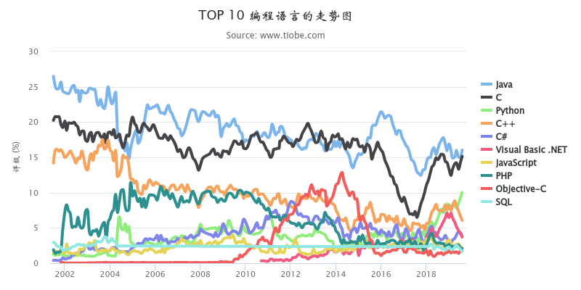
程序设计语言流行程度
From www.tiobe.com
Notes:
14
14

Slide 15
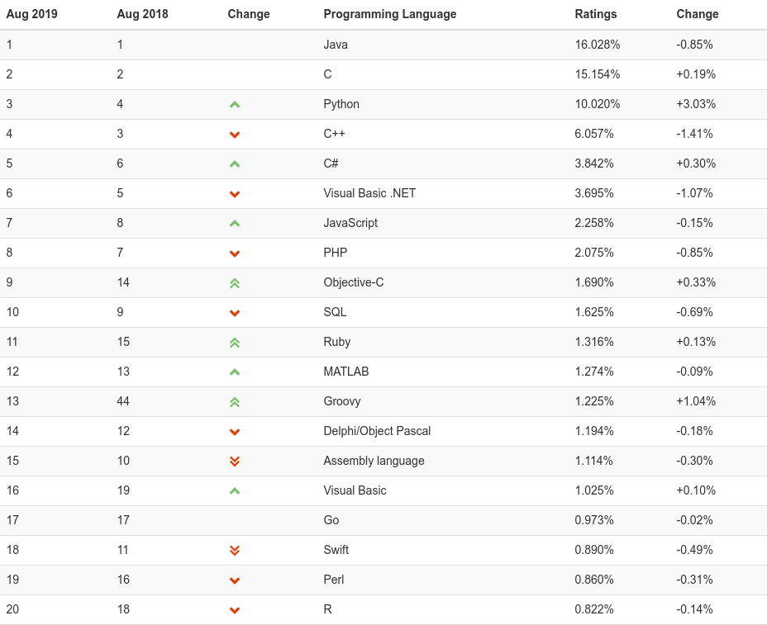
程序设计语言流行程度
1、随着机器学习与深度学习的迅速发展，Python热度不减，排名第三；
2、Objective-C和SQL交换位置；
3、基于TIOBE指数，编程语言在2019年8月的变化很小。
From www.tiobe.com
Notes:
Python是一种解释型语言，简单易学，运用广泛，是目前机器学习与深度学习的首推语言，越来越受算法工程师的喜爱。
大数据与数据挖掘的快速发展，使SQL这种数据库语言也越来越受欢迎
Go语言是谷歌2009发布的开源语言，和今天的C++或C一样，Go是一种系统语言。编译后Go代码的运行速度与C语言非常接近,而且编译速度非常快。特点：简洁 快速 安全 ；并行 开源；内存管理，数组安全，编译迅速

Slide 16
续
Programming Language | 2019 | 2014 | 2009 | 2004 | 1999 | 1994 | 1989
Java | 1 | 2 | 1 | 1 | 14 | - | -
C | 2 | 1 | 2 | 2 | 1 | 1 | 1
Python | 3 | 7 | 5 | 7 | 24 | 21 | -
C++ | 4 | 4 | 3 | 3 | 2 | 2 | 2
Visual Basic .NET | 5 | 9 | - | - | - | - | -
C# | 6 | 5 | 6 | 6 | 19 | - | -
JavaScript | 7 | 8 | 8 | 8 | 16 | - | -
PHP | 8 | 6 | 4 | 5 | - | - | -
SQL | 9 | - | - | 89 | - | - | -
Objective-C | 10 | 3 | 31 | 38 | - | - | -
Perl | 16 | 11 | 7 | 4 | 3 | 10 | 22
Lisp | 32 | 13 | 19 | 13 | 12 | 5 | 3
Pascal | 220 | 16 | 14 | 88 | 6 | 3 | 20
From www.tiobe.com
Notes:
16
16

Slide 17
近三年排名前20语言的初创和发行时间
语言 | 诞生 | 商用/应用
JAVA | 1995 | 1996
C | 1972 | 1973
PHP | 1995 | 1997
C++ | 1983 | 1990
Visual Basic | 1991 | 1991
Perl | 1987 | 1991
C# | 2000 | 2002
Python | 1991 | 2000
JavaScript | 1995 | 1996
Ruby | 1995 | 2011
Delphi | 1995 | 1999
Pascal | 1970 | 1983
Lisp/Scheme | 1958 | 1962
PL/SQL | 1985 | 1985
SAS | 1976 | 1985
ABAP | 1985 | 1985
D | 1999 | 2007
Objective-C | 1983 | 1992
Lua | 1993 | 1993
MATLAB | 1970末 | 1984
Delphi/Object Pascal | 1986 | 1994
Lisp | 1958 | 1962
Transact-SQL | 1992+
Visual Basic .NET | 2001 | 2002
Ada | 1980 | 1983
Assembly
Notes:
诞生是指基本的编译器并能够使用，往往在实验室内，尚未完善
商用/应用是指公开发行出版或标准化版本，大众化应用的版本，相对成熟
以上世纪90年代创建的语言居多，VB.NET和C#也是微软被动商业化应战的成品。
以同一个语言在不同版本之间可能会有很大差异。比如html5与之前的版本，引入了很多类似于adobe flash的功能，已不是简单的置标语言
Lua是一个小巧的脚本语言。作者是巴西人。该语言的设计目的是为了嵌入应用程序中，从而为应用程序提供灵活的扩展和定制功能。
Lua脚本可以很容易的被C/C++ 代码调用，也可以反过来调用C/C++的函数，这使得Lua在应用程序中可以被广泛应用。不仅仅作为扩展脚本，也可以作为普通的配置文件，代替XML,ini等文件格式，并且更容易理解和维护。
Lua由标准C编写而成，代码简洁优美，几乎在所有操作系统和平台上都可以编译，运行。
一个完整的Lua解释器不过200k，在目前所有脚本引擎中，Lua的速度是最快的。这一切都决定了Lua是作为嵌入式脚本的最佳选择。
Lua的目标是成为一个很容易嵌入其它语言中使用的语言。大多数程序员也认为它的确做到了这一点。
很多应用程序使用LUA作为自己的嵌入式脚本语言，以此来实现可配置性、可扩展性。这其中包括《大话西游II》、《仙境传说》、《魔兽世界》、《战锤40k》、《博德之门》、轩辕剑外传《汉之云》、《愤怒的小鸟》、《StepMania》等。
Adobe Photoshop Lightroom：Lightroom是Adobe公司的一款摄影后期制作软件，最开始的版本由Shadowland代码编写，后期版本部分使用Lua实现，Lua代码占到代码总量的63%。
Lua还具有其它一些特性：同时支持面向过程(procedure-oriented)编程和函数式编程(functional programming)；自动内存管理；只提供了一种通用类型的表（table），用它可以实现数组，哈希表，集合，对象；语言内置模式匹配；闭包(closure)；函数也可以看做一个值；提供多线程（协同进程 [5] ，并非操作系统所支持的线程）支持；通过闭包和table可以很方便地支持面向对象编程所需要的一些关键机制，比如数据抽象，虚函数，继承和重载等。

Slide 18
续
定义：
可以编制软件的
机器可识别
可执行的表示法(或符号)系统

Slide 19
0.2 为什么研究PL
人机交互界面永存 过去—现在—未来
软硬件技术窗口
发展新语言
提高软件人员素质
通向理论的形式方法
通用语言标准化与规范化

Slide 20
0.3 语言规范与处理器
PL语言不是软件
它只是一规范——参考手册（LRM）
规定符号元素—语法—语义（形式的 非形式的）
按它的规定写出的程序是软件
PL翻译器也是软件
一种语言到另一种语言：翻译器
一种语言到目标码
编译器 先翻译、优化后执行 高效
解释器 即译即执行 低效 灵活

Slide 21
0.4 本课程内容与要求
本课程分为三部分
PL的一般概述，形式语法复习 0-2章
各种PL范型 3-10章
语义理论 10-11章
要求
习题作业平时占50%计分 （包括大作业15%）
考试占50%计分

Slide 22
0.4 本课程实践要求
作业要求：
分组完成（3到5人一组）；
结合各自研究领域和兴趣，设计一门程序设计语言，包括语言的类型系统、模块划分、编程范式等。根据具体情况，有选择地设计以下部分：
标准库和内建方法、高级特性、进程和线程、异常处理、网络和IO、图形界面等
用Lex&Yacc、Antlr等工具部分地实现编译器（可选）；
提交内容：
语言（词法、语法、语义等）的设计文档（必选）；
所设计语言的代码范例（可选）；
部分实现的编译器（代码和可执行文件，可选）。

Slide 23
0.5 计算学科命名的背景
如何认知计算学科，有着不少争论。
1984年7月，美国计算机科学与工程博士单位评审部的领导们，在犹他州召开的会议上对计算认知问题进行了讨论。
这一讨论以及其他类似讨论促使（美国）计算机协会（ACM）与（美国）电气和电子工程师学会计算机分会（IEEE/CS）于1985年春联手组成任务组，
经过近4年的工作，任务组提交了在计算教育史上具有里程碑意义的“计算作为一门学科”（Computing as a Discipline）报告，

Slide 24
0.5 计算学科命名的背景
“计算作为一门学科”报告论证了计算作为一门学科的事实
回答了计算学科长期以来一直争论的一些问题；
并将当时的计算机科学、计算机工程、计算机科学和工程、计算机信息学以及其他类似名称的专业及其研究范畴统称为计算学科。

Slide 25
0.5 计算学科的定义
“计算”的定义
“计算”是从一个符号行ξ得出另一个符号行η的变换；
“计算” δ的概念可以用符号简洁地表示如下：
δ: ξ→η
当然，符号ξ和η各自表示了某种信息，因此也可以说，计算是一种信息变换；
Notes:
用计算机求解问题的时候，首先需要用适当的数据表示问题，然后再用适当的算法对着这些数据进行变换，进而获得问题的求解结果；这种所谓的“问题抽象、形式化描述、自动化(计算机化)”的解题思路，实际上就是要求具有“抽象能力与形式化描述能力” 的“计算机思维”。
——对计算机专业的大学生而言，有两门课是必须的：《形式语言与自动机》和《算法设计与分析》

Slide 26
0.5 计算学科的定义
从“计算”的定义可知，它至少涉及两个方面：
用计算机求解问题的时候，首先需要用适当的数据表示问题，然后再用适当的算法对着这些数据进行变换，进而获得问题的求解结果；
这种所谓的“问题抽象、形式化描述、自动化(计算机化)”的解题思路，实际上就是具有“抽象能力与形式化描述能力” 的“计算机思维”。
因此，就“计算机思维”而言，有两门课是计算机专业的大学生必须学习的：《形式语言与自动机》和《算法设计与分析》
Notes:
用计算机求解问题的时候，首先需要用适当的数据表示问题，然后再用适当的算法对着这些数据进行变换，进而获得问题的求解结果；这种所谓的“问题抽象、形式化描述、自动化(计算机化)”的解题思路，实际上就是要求具有“抽象能力与形式化描述能力” 的“计算机思维”。
——对计算机专业的大学生而言，有两门课是必须的：《形式语言与自动机》和《算法设计与分析》

Slide 27
0.5 计算学科的定义
计算学科是对描述和变换信息的算法过程进行的系统研究，包括理论、分析、设计、效率、实现和应用等。
计算学科包括对计算过程的分析以及计算机的设计和使用。
学科的广泛性在下面一段来自美国计算科学鉴定委员会发布的报告摘录中得到强调：
计算学科的研究包括从算法与可计算性的研究到根据可计算硬件和软件的实际实现问题的研究。
这样，计算学科包括从总体上对算法和信息处理过程进行的研究，也包括满足给定规格要求的有效而可靠的软硬件设计—它包括所有科目的理论研究、实验方法和工程设计。

Slide 28
0.5 计算学科的根本问题
计算学科的根本问题是：
“什么能被（有效地）自动进行”。
计算学科来源于对算法理论、数理逻辑、计算模型、自动计算机器的研究，并与存储式电子计算机的发明一起，形成于20世纪40年代初期。
Notes:
用计算机求解问题的时候，首先需要用适当的数据表示问题，然后再用适当的算法对着这些数据进行变换，进而获得问题的求解结果；这种所谓的“问题抽象、形式化描述、自动化(计算机化)”的解题思路，实际上就是要求具有“抽象能力与形式化描述能力” 的“计算机思维”。
——对计算机专业的大学生而言，有两门课是必须的：《形式语言与自动机》和《算法设计与分析》

Slide 29
0.5 计算学科的发展
计算学科现已成为一个庞大的学科
无论是教师，学校，还是学生和家长都希望有一份权威性的报告来了解学科的相关情况。
为此，IEEE/CS和ACM任务组作了大量的工作，并于2001至2005年，分别提交了：
计算机科学（Computer Science ，简称CS）
信息系统（Information System，简称IS）
软件工程（Software Engineering，简称SE）
计算机工程（Computer Engineering，简称CE）
信息技术（Information Technology ，简称IT）
5个学科分支（专业）的教程以及相应的总报告，报告还给出了5个分支学科的知识体以及相应的核心课程，为各专业教学计划的设计奠定了基础，同时也为公众认知和选择这些专业提供帮助。

Slide 30
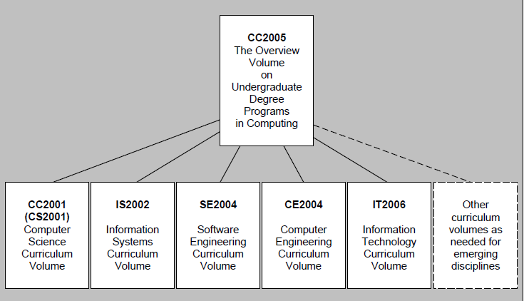
Computing Curricula 2005
Notes:
30

Slide 31


不同类型教学计划的问题空间
组织与系统行为
摘自CC2005
SE软件工程方向
IT信息技术方向
CS计算机科学方向
CE计算机工程方向
器件理论
应用

Slide 32
0.6 计算机科学与技术体系CC2001
一.DS. Discrete Structures 主要内容包括集合论,数理逻辑,近世代数,图论以及组合数学等. 该领域与计算学科各主领域有着紧密的联系,CC2001为了强调它的重要性,特意将它列为计算学科的第一个主领域.该主领域以“抽象”和“理论”两个学科形态出现在计算学科中,它为计算学科各分支领域解决其基本问题提供了强有力的数学工具.
Notes:
32
基础理论，所有计算机科学的基石。离散是最关键的词汇，有限元计算就是将连续的问题离散成小单元解决再集成

Slide 33
0.6 计算机科学与技术体系
二. PF. Programming Fundamentals 主要内容包括程序设计结构,算法,问题求解和数据结构等. 它考虑的是如何对问题进行抽象.它属于学科抽象形态方面的内容, 并为计算学科各分支领域基本问题的感性认识(抽象)提供方法. 基本问题主要包括: 1.对给定的问题如何进行有效的描述并给出算法? 2.如何正确选择数据结构? 3.如何进行设计,编码,测试和调试程序?
Notes:
33
问题的抽象，形式化的解决方案

Slide 34
0.6 计算机科学与技术体系
三.AL. Algorithms and Complexity 主要内容包括算法的复杂度分析,典型的算法策略,分布式算法,并行算法,可计算理论,P类和NP类问题,自动机理论,密码算法以及几何算法等. 基本问题主要包括: 1.对于给定的问题类,最好的算法是什么?要求的存储空间和计算时间有多少?空间和时间如何折衷? 2.访问数据的最好方法是什么? 3.算法最好和最坏的情况是什么? 4.算法的平均性能如何? 5.算法的通用性如何?
Notes:
34
结合机器的具体实现的方案

Slide 35
0.6 计算机科学与技术体系
四.PL. Programming Languages 主要内容包括程序设计模式,虚拟机,类型系统,执行控制模型,语言翻译系统,程序设计语言的语义学,基于语言的并行构件等.
Notes:
35
抽象形态的主要内容:包括基于语法和动态语义模型的语言分类(如静态型,动态型,函数式,过程式,面向对象的,逻辑,规格说明,报文传递和数据流),
按照目标应用领域的语言分类(如商业数据处理,仿真,表处理和图形),
程序结构的主要语法和语义模型的分类(如过程分层,函数合成,抽象数据类型和通信的并行处理),
语言的每一种主要类型的抽象实现模型,词法分析,编译,解释和代码优化的方法,词法分析器,扫描器,编译器组件和编译器的自动生成方法等.

Slide 36
0.6 计算机科学与技术体系
四.PL. Programming Languages 理论形态的主要内容:包括形式语言和自动机,图灵机(过程式语言的基础),POST系统(字符串处理语言的基础),lamda-演算(函数式语言的基础),形式语义学,谓词逻辑,时态逻辑,近世代数等.
Notes:
36
设计形态的主要内容:包括把一个特殊的抽象机器(语法)和语义结合在一起形成的统一的可实现的整体特定语言(如过程式的(COBOL,FORTURN,ALGOL,Pascal,Ada,C),函数式的(LISP),数据流的(SISAL,VAL),面向对象的(Smalltalk,CLU,C++),逻辑的(Prolog),字符串(SNOBOL)和并发(CSP,Concurrent Pascal,Modula 2)),特定类型

Slide 37
0.6 计算机科学与技术体系
四.PL. Programming Languages 基本问题主要包括: 1.语言(数据类型,操作,控制结构,引进新类型和操作的机制)表示的虚拟机的可能组织结构是什么? 2.语言如何定义机器?机器如何定义语言? 3.什么样的表示法(语义)可以有效地用于描述计算机应该做什么?
Notes:
37

Slide 38
0.6 计算机科学与技术体系
五.AR. Architecture and Organization 六.OS. Operating Systems
七.NC. Net-Centric Computing 八.HC. Human-Computer Interaction
九.GV. Graphics and Visual Computing 、 十.IS. Intelligent Systems 十一.IM. Information Management
十二.SE. Software Engineering 十三.SP. Social and Professional Issues
十四.CN. Computational Science
Notes:
38
五、体系结构
六、操作系统
七、网络中心计算
八、人机界面
九、图形学和可视计算
十、智能系统
十一、信息管理
十二、软件工程
十三、专业领域问题
十四、可计算科学

Slide 39
“计算机科学与技术”专业划分
教育部高等学校计算机科学与技术教学指导委员会在“计算机科学与技术”专业名称下，鼓励不同学校根据社会需求和自身的实际情况，为学生提供不同类型的、本科水平的教学计划
考虑三种不同的类型：科学型(CS)、工程型(CE和SE)、应用型(信息技术型IT)
其中工程型又分为计算机工程与软件工程两类

Slide 40
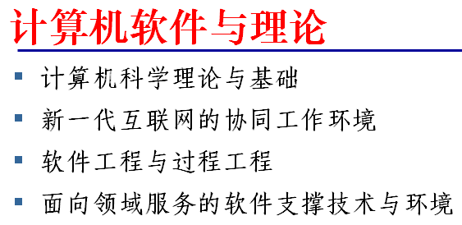
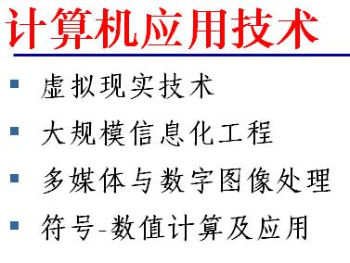
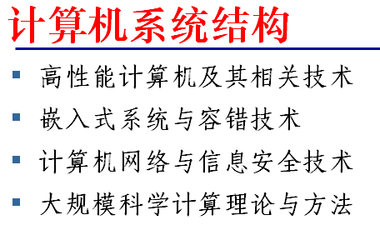
“计算机科学与技术”专业划分
软件工程一级学科
群体软件工程
软件服务工程
软件工程管理与技术
领域软件工程

Slide 41
CS2013的产生背景
为顺应计算机科学前沿理论和技术发展以及工业界的需求，每十年，ACM和IEEE-CS会共同发起制定关于“计算机科学”学科的课程大纲
目的是为全球“计算机科学”专业的教学提供最新的课程指导
已分别于1968、1978、1991和2001发布了前期版本
最近的CS2008版本，是临时版
自2001年起，“计算机科学”分为
计算机科学（CS），计算机工程（CE），信息系统（IS），信息工程（IT）以及软件工程（SE）
最新完整版于2013发布，命名为CS2013
该版本的制定工作从2010年秋季开始

Slide 42
CS2013遵循的理念
大帐棚策略（Big Tent）
涵盖包括最新发展在内的计算机科学各领域
起到桥梁作用，关联相关交叉学科
控制学时总数
与CS2001相比，学时总数不增加
提供真实课程范例
给出包含各知识点的真实范例课程
兼容习俗和文化的需要
兼容不同的培养目标、资源和限制条件
兼容不同的学院规模、学院类型以及可利用的资源

Slide 43

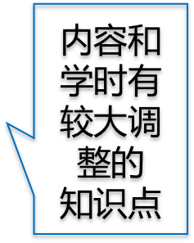
CS2013知识点（Knowledge Area）与学时安排
Knowledge Area | CS2013 Tier1 | CS2013 Tier2 | CS2008 Core | CC2001 Core
AL-Algorithms and Complexity | 19 | 9 | 31 | 31
AR-Architecture and Organization | 0 | 16 | 36 | 36
CN-Computational Science | 1 | 0 | 0 | 0
DS-Discrete Structures | 37 | 4 | 43 | 43
GV-Graphics and Visual Computing | 2 | 1 | 3 | 3
HC-Human-Computer Interaction | 4 | 4 | 8 | 8
IAS-Security and Information Assurance | 2 | 6 | -- | --
IM-Information Management | 1 | 9 | 11 | 10
IS-Intelligent Systems | 0 | 10 | 10 | 10
NC-Networking and Communication | 3 | 7 | 15 | 15
OS-Operating Systems | 4 | 11 | 18 | 18
PBD-Platform-based Development | 0 | 0 | -- | --
PD-Parallel and Distributed Computing | 5 | 10 | -- | --
PL-Programming Languages | 8 | 20 | 21 | 21
SDF-Software Development Fundamentals | 42 | 0 | 47 | 38
SE-Software Engineering | 6 | 21 | 31 | 31
SF-Systems Fundamentals | 18 | 9 | -- | --
SP-Social and Professional Issues | 11 | 5 | 16 | 16
Total Core Hours | 163 | 142 | 290 | 280

Slide 44
CS2013的特点
操作灵活
顺应发展
顺应前沿理论和技术发展以及工业界的需求
新增知识点
做出调整的知识点
重视系统、重视基础
保留经典
强调交叉

Slide 45
新增知识点
2010年12月，ACM/IEEE CS2013工作组对全球计算机系系主任进行问卷调查，收到201份有效反馈。反馈表明
关于计算机专业核心知识，排名前三的是计算思维、程序设计基础、数据结构
建议加入课程体系的新内容，排名前三的是信息安全、分布和并行计算、移动计算
在新的课程体系 CS2013中，将加入分布和并行计算、信息安全、系统基础、基于平台的编程这四大块核心知识模块

Slide 46
CS2013 & CS2008 Knowledge Areas
2008: 14 KA
Algorithms and Complexity (AL)
Architecture and Organization (AR)
Computational Science (CN)
Discrete Structures (DS)
Graphics and Visual Computing (GV)
Human-Computer Interaction (HC)
Information Management (IM)
Intelligent Systems (IS)
Net-Centric Computing (NC)
Operating Systems (OS)
Programming Fundamentals (PF)
Programming Languages (PL)
Software Engineering (SE)
Social and Professional Issues (SP)
2013: 18 KA
AL - Algorithms and Complexity
AR - Architecture and Organization
CN - Computational Science
DS - Discrete Structures
GV - Graphics and Visual Computing
HC - Human-Computer Interaction
IAS - Information Assurance and Security
IM - Information Management
IS - Intelligent Systems
NC - Networking and Communications
OS - Operating Systems
PBD - Platform-based Development
PD - Parallel and Distributed Computing
PL - Programming Languages
SDF - Software Development Fundamentals
SE - Software Engineering
SF - Systems Fundamentals
SP - Social and Professional Issues

Slide 47
新增知识点
PD. Parallel and Distributed Computing
(5 Core-Tier1 hours, 9 Core-Tier2 hours，14 total)
IAS. Information Assurance and Security
(2 Core-Tier1 hours, 6 Core-Tier2 hours ，8 total)
SF. Systems Fundamentals
(18 core Tier 1, 9 core Tier 2 hours, 27 total)
NC. Networking and Communication
(3 Core-Tier1 hours, 7 Core-Tier2 hours， 10 total)
PBD. Platform-Based Development (Elective)
这两个知识点原来涵盖在“Net-Centric Computing（NC）”知识点中，现在NC更名为“Networking and Communication”，新增PDB知识点讲述基于平台的编程
第15届全国高校计算机系主任院长论坛

Slide 48
PD. Parallel and Distributed Computing
除此之外，强调在其它课程中也需要渗透并行计算知识，比如在算法课程中介绍并行算法，体系结构课程中介绍多核的内容，等等
 | Core-Tier1 hours | Core-Tier2 hours | Includes Electives
PD/Parallelism Fundamentals | 2 |  | N
PD/Parallel Decomposition | 1 | 3 | N
PD/Communication and Coordination | 1 | 3 | Y
PD/Parallel Algorithms, Analysis, and Programming |  | 3 | Y
PD/Parallel Architecture | 1 | 1 | Y
PD/Parallel Performance |  |  | Y
PD/Distributed Systems |  |  | Y
PD/Formal Models and Semantics |  |  | Y
total | 5 | 10

Slide 49
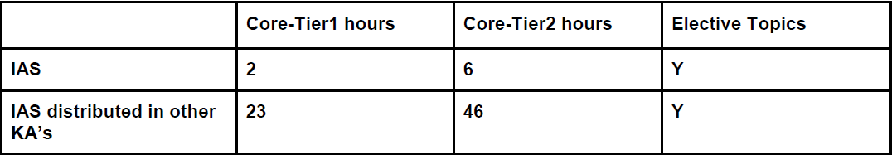

IAS. Information Assurance and Security
 | Core-Tier1 hours | Core-Tier2 Hours | Includes Electives
IAS/Fundamental Concepts | 1 | 2 | N
IAS/Network Security | 1 | 4 | N
IAS/Cryptography |  |  | Y
IAS/Risk Management |  |  | Y
IAS/Security Policy and Governance |  |  | Y
IAS / Digital Forensics |  |  | Y
IAS / Security Architecture and Systems Administration |  |  | Y
IAS/Secure Software Design and Engineering |  |  | Y
total | 2 | 6

Slide 50
SF. Systems Fundamentals
 | Core-Tier 1 hours | Core-Tier 2 hours
SF/Computational Paradigms | 3
SF/Cross-Layer Communications | 3
SF/State-State Transition-State Machines | 6
SF/System Support for Parallelism | 3
SF/Performance | 3
SF/Resource Allocation and Scheduling |  | 2
SF/Proximity |  | 3
SF/Virtualization and Isolation |  | 2
SF/Reliability through Redundancy |  | 2
total | 18 | 9
首次提出，需要从系统的观点介绍软件的基础原理与策略

Slide 51
PBD. Platform-Based Development NC. Networking and Communication
NC. Networking and Communication | Core-Tier1 hours | Core-Tier2 hours
NC/Introduction | 1.5
NC/Networked Applications | 1.5
NC/Reliable Data Delivery |  | 2
NC/Routing And Forwarding |  | 1.5
NC/Local Area Networks |  | 1.5
NC/Resource Allocation |  | 1
NC/Mobility |  | 1
total | 3 | 7
不再过多的强调网络通讯知识，强调从网络应用软件的角度给出相关知识
适应移动互联网的发展，单独形成PBD知识点
CS 2008 NC. Net-Centric Computing (15 core hours) NC/Introduction(2) NC/Network Communication (7) NC/Network Security (6) NC/Web Organization NC/Networked Applications NC/Network Management NC/Compression NC/Multimedia Technologies NC/Mobile Computing
PBD. Platform-Based Development | Includes Electives
PBD/Introduction | Y
PBD/Web Platforms | Y
PBD/Mobile Platforms | Y
PBD/Industrial Platforms | Y
PBD/Game Platforms | Y
Notes:
Net-Centric Computing 是CS2008中的知识点
51

Slide 52
做出调整的知识点
SDF. Software Development Fundamentals
(42 Core-Tier1 hours，42 total)
由Programming Fundamentals (PF)精炼改进而得
AR. Architecture and Organization
(0 Core-Tier 1 hours, 16 Core-Tier 2 hours , 16 total)
PL. Programming Languages
(8 Core-Tier1 hours, 20 Core-Tier2 hours , 28 total)
SE. Software Engineering
(6 Core-Tier1 hours; 21 Core-Tier2 hours)
CN. Computational Science
1 Core-Tier1 hours, 0 Core-Tier2 hours

Slide 53
SDF. Software Development Fundamentals
CS 2008 PF. Programming Fundamentals (47 core hours) PF/Fundamental Constructs (9) PF/Algorithmic Problem Solving (6) PF/Data Structures (10) PF/Recursion (4) PF/Event Driven Programming (4) PF/Object Oriented (8) PF/Foundations Information Security (4) PF/Secure Programming (2)
 | Core-Tier1 hours | Includes Electives
SDF/Algorithms and Design | 11 | N
SDF/Fundamental Programming Concepts | 10 | N
SDF/Fundamental Data Structures | 12 | N
SDF/Development Methods | 9 | N
total | 42
从软件开发的观点介绍软件的基础原理与制作策略

Slide 54
AR. Architecture and Organization
CS 2008 AR. Architecture and Organization (36 core hours) AR/Digital Logic And Data Representation (7) AR/Computer Architecture And Organization (9) AR/Interfacing And I/O Strategies (3) AR/Memory Architecture (5) AR/Functional Organization (6) AR/Multiprocessing (6) AR/Performance Enhancements AR/Distributed Architectures AR/Devices AR/Directions In Computing
课时更精练
 | Core-Tier 2 Hours | Includes Elective
AR/Digital logic and digital systems | 3 | N
AR/Machine level representation of data | 3 | N
AR/Assembly level machine organization | 6 | N
AR/Memory system organization and architecture | 3 | N
AR/Interfacing and communication | 1 | N
AR/Functional organization |  | Y
AR/Multiprocessing and alternative architectures |  | Y
AR/Performance enhancements |  | Y
total | 16

Slide 55
PL. Programming Languages
 | Core-Tier1 hours | Core-Tier2 hours | Includes Electives
PL/Object-Oriented Programming | 4 | 6 | N
PL/Functional Programming | 3 | 4 | N
PL/Event-Driven and Reactive Programming |  | 2 | N
PL/Basic Type Systems | 1 | 4 | N
PL/Program Representation |  | 1 | N
PL/Language Translation and Execution |  | 3 | N
PL/Syntax Analysis |  |  | Y
PL/Compiler Semantic Analysis |  |  | Y
PL/Code Generation |  |  | Y
PL/Runtime Systems |  |  | Y
PL/Static Analysis |  |  | Y
PL/Advanced Programming Constructs |  |  | Y
PL/Concurrency and Parallelism |  |  | Y
PL/Type Systems |  |  | Y
PL/Formal Semantics |  |  | Y
PL/Language Pragmatics |  |  | Y
PL/Logic Programming |  |  | Y
total | 8 | 20
CS2008 PL. Programming Languages (21 core hours) PL/Overview(2) PL/Virtual Machines(1) PL/Basic Language Translation(2) PL/Declarations And Types(3) PL/Abstraction Mechanisms(3) PL/Object Oriented Programming(10) PL/Functional Programming PL/Language Translation Systems PL/Type Systems PL/Programming Language Semantics PL/Programming Language Design
适应现代编程语言的发展，以面向对象编程、函数式编程以及事件驱动式编程为重点内容

Slide 56
SE. Software Engineering
 | Core-Tier1 hours | Core-Tier2 hours | Includes Electives
SE/Software Processes | 1 | 2 | Y
SE/Software Project Management |  | 3 | Y
SE/Tools and Environments |  | 2 | N
SE/Requirements Engineering | 1 | 3 | Y
SE/Software Design | 4 | 4 | Y
SE/Software Construction |  | 2 | Y
SE/Software Verification Validation |  | 3 | Y
SE/Software Evolution |  | 1 | Y
SE/Formal Methods |  |  | Y
SE/Software Reliability |  | 1 | Y
total | 6 | 21
CS2008 SE. Software Engineering (31 core hours) SE/Software Design (8) SE/Using APIs (5) SE/Tools And Environments (3) SE/Software Processes (2) SE/Requirements Specifications (4) SE/Software Verification Validation (3) SE/Software Evolution (3) SE/Software Project Management (3) SE/Component Based Computing SE/Formal Methods SE/Software Reliability SE/Specialized Systems SE/Risk Assessment SE/Robust And Security- Enhanced Programming
适应现代软件工程的内容，更加强调软件项目管理、需求分析、软件架构等内容

Slide 57
CN. Computational Science
CS2008 CN. Computational Science (no core hours) CN/Modeling And Simulation CN/Operations Research CN/Parallel Computation
 | Core-Tier1 hours | Includes Electives
CN/Fundamentals | 1 | N
CN/Modeling and Simulation |  | Y
CN/Processing |  | Y
CN/Interactive Visualization |  | Y
CN/Data, Information, and Knowledge |  | Y
total | 1
除了精炼了1个学时的fundamentals以外，按照建模、处理、交互以及数据（信息和知识）的软件框架重新组织知识内容

Slide 58
重视系统、重视基础
分别从软件开发和系统两个层面，强调基础原理与方法策略，学时数高，概括性广
SDF. Software Development Fundamentals
(42 Core-Tier1 hours，42 total)
includes fundamental concepts and skills that could appear in other software-oriented KAs (e.g., programming constructs from Programming Languages, simple algorithm analysis from Algorithms and Complexity, simple development methodologies from Software Engineering)
 | Core-Tier1 hours | Includes Electives
SDF/Algorithms and Design | 11 | N
SDF/Fundamental Programming Concepts | 10 | N
SDF/Fundamental Data Structures | 12 | N
SDF/Development Methods | 9 | N
total | 42

Slide 59
重视系统、重视基础
SF. Systems Fundamentals
(18 core Tier 1, 9 core Tier 2 hours, 27 total)
The new Systems Fundamentals KA presents a unified systems perspective and common conceptual foundation for other KAs (notably Architecture and Organization, Network and Communications, Operating Systems, and Parallel and Distributed Algorithms)
 | Core-Tier 1 hours | Core-Tier 2 hours
SF/Computational Paradigms | 3
SF/Cross-Layer Communications | 3
SF/State-State Transition-State Machines | 6
SF/System Support for Parallelism | 3
SF/Performance | 3
SF/Resource Allocation and Scheduling |  | 2
SF/Proximity |  | 3
SF/Virtualization and Isolation |  | 2
SF/Reliability through Redundancy |  | 2
total | 18 | 9

Slide 60
保留经典
从两方面保留计算机学科的经典内容
一些学时和内容变化的知识点，其涵盖的经典基础知识内容不变
一些经典知识点，其内容大部分保持不变，比如
DS. Discrete Structures，37 Core-Tier1 hours, 4 Core-Tier2 hours
OS. Operating Systems，4 Core-Tier1 hours; 11 Core Tier2 hours
IM. Information Management，1 Core-Tier1 hour; 9 Core-Tier2 hours
GV. Graphics and Visualization，2 Core-Tier1 hours, 1 Core-Tier2 hours
HC. Human Computer Interaction，4 Core-Tier1 hours, 4 Core-Tier2 hours
IS. Intelligent Systems，10 Core-Tier2 hours

Slide 61
DS. Discrete Structures
CS2008 DS. Discrete Structures (43 core hours) DS/Functions Relations And Sets (6) DS/Basic Logic (10) DS/Proof Techniques (12) DS/Basics Of Counting (5) DS/Graphs And Trees (4) DS/Discrete Probability (6)
 | Core-Tier2 hours | Core-Tier2 hours | Includes Electives
DS/Sets, Relations, and Functions | 4 |  | N
DS/Basic Logic | 9 |  | N
DS/Proof Techniques | 10 | 1 | N
DS/Basics of Counting | 5 |  | N
DS/Graphs and Trees | 3 | 1 | N
DS/Discrete Probability | 6 | 2 | N
total | 37 | 4

Slide 62
OS. Operating Systems
 | Core-Tier1 hours | Core-Tier2 hours | Includes Electives
OS/Overview of Operating Systems | 2 |  | N
OS/Operating System Principles | 2 |  | N
OS/Concurrency |  | 3 | N
OS/Scheduling and Dispatch |  | 3 | N
OS/Memory Management |  | 3 | N
OS/Security and Protection |  | 2 | N
OS/Virtual Machines |  |  | Y
OS/Device Management |  |  | Y
OS/File Systems |  |  | Y
OS/Real Time and Embedded Systems |  |  | Y
OS/Fault Tolerance |  |  | Y
OS/System Performance Evaluation |  |  | Y
total | 4 | 11
CS2008 OS. Operating Systems (18 core hours) OS/Overview Of Operating Systems (2) OS/Operating System Principles (2) OS/Concurrency (6) OS/Scheduling and Dispatch (3) OS/Memory Management (3) OS/Device Management OS/Security And Protection (2) OS/File Systems OS/Real Time And Embedded Systems OS/Fault Tolerance OS/System Performance Evaluation OS/Scripting OS/Digital Forensics OS/Security Models

Slide 63
IM. Information Management
 | Core-Tier1 hours |  | Core-Tier2 hours |  | Includes Electives
IM/Information Management Concepts | 1 |  | 2 |  | N
IM/Database Systems |  |  | 3 |  | N
IM/Data Modeling |  |  | 4 |  | N
IM/Indexing |  |  |  |  | Y
IM/Relational Databases |  |  |  |  | Y
IM/Query Languages |  |  |  |  | Y
IM/Transaction Processing |  |  |  |  | Y
IM/Distributed Databases |  |  |  |  | Y
IM/Physical Database Design |  |  |  |  | Y
IM/Data Mining |  |  |  |  | Y
IM/Information Storage And Retrieval |  |  |  |  | Y
total |  | 1 |  | 9
CS2008 IM. Information Management (11 core hours) IM/Information Models (4) IM/Database Systems (3) IM/Data Modeling (4) IM/Indexing IM/Relational Databases IM/Query Languages IM/Relational Database Design IM/Transaction Processing IM/Distributed Databases IM/Physical Database Design IM/Data Mining IM/Information Storage And Retrieval IM/Hypermedia IM/Multimedia Systems IM/Digital Libraries

Slide 64
GV. Graphics and Visualization
 | Core-Tier1 hours | Core-Tier2 hours | Includes Electives
GV/Fundamental Concepts | 2 | 1 | N
GV/Basic Rendering |  |  | Y
GV/Geometric Modeling |  |  | Y
GV/Advanced Rendering |  |  | Y
GV/Computer Animation |  |  | Y
GV/Visualization |  |  | Y
total | 2 | 1
CS2008 GV. Graphics and Visual Computing (3 core hours) GV/Fundamental Techniques (2) GV/Graphic Systems (1) GV/Graphic Communication GV/Geometric Modeling GV/Basic Rendering GV/Advanced Rendering GV/Advanced Techniques GV/Computer Animation GV/Visualization GV/Virtual Reality GV/Computer Vision GV/Computational Geometry GV/Game Engine Programming
基础内容不变，选修内容凝练为渲染、建模、动画和可视化等四类图形学经典内容

Slide 65
HC: Human Computer Interaction
 | Core-Tier1 hours |  | Core-Tier2 hours | Includes Electives
HC/Foundations | 4 |  |  | N
HC/Designing Interaction |  |  | 4 | N
HC/Programming Interactive Systems |  |  |  | Y
HC/User-cantered design & testing |  |  |  | Y
HC/Design for non-Mouse interfaces |  |  |  | Y
HC/Collaboration & communication |  |  |  | Y
HC/Statistical Methods for HCI |  |  |  | Y
HC/Human factors & security |  |  |  | Y
HC/Design-oriented HCI |  |  |  | Y
HC/Mixed, Augmented and Virtual Reality |  |  |  | Y
total |  | 4 | 4
CS2008 HC. Human-Computer Interaction (8 core hours) HC/Foundations (6) HC/Building GUI Interfaces (2) HC/User C centered Software Evaluation HC/User Centered Software Development HC/GUI Design HC/GUI Programming HC/Multimedia And Multimodal Systems HC/Collaboration And Communication HC/Interaction Design For New Environments HC/Human Factors And Security
基础内容基本不变，选修内容有所调整

Slide 66
IS. Intelligent Systems
CS2008 IS. Intelligent Systems (10 core hours) IS/Fundamental Issues (1) IS/Basic Search Strategies (5) IS/Knowledge Based Reasoning (4) IS/Advanced Search IS/Advanced Reasoning IS/Agents IS/Natura Language Processing IS/Machine Learning IS/Planning Systems IS/Robotics IS/Perception
 | Core-Tier2 hours |  | Includes Electives
IS/Fundamental Issues | 1 |  | Y
IS/Basic Search Strategies | 4 |  | N
IS/Basic Knowledge Representation and Reasoning | 3 |  | N
IS/Basic Machine Learning | 2 |  | N
IS/Advanced Search |  |  | Y
IS/Advanced Representation and Reasoning |  |  | Y
IS/Reasoning Under Uncertainty |  |  | Y
IS/Agents |  |  | Y
IS/Natural Language Processing |  |  | Y
IS/Advanced Machine Learning |  |  | Y
IS/Robotics |  |  | Y
IS/Perception and Computer Vision |  |  | Y
total |  | 10

Slide 67
强调交叉
特别强调，课程与知识点并非一一对应
可将各知识点有机融入不同课程中
一门课程中可以同时涵盖不同知识点的不同层次的知识内容，即可以同时涵盖不同知识点的tier-1 core、 tier-2 core以及elective中的知识内容
一个知识点中本身也会涵盖其它知识领域的内容，比如
AL. Algorithms and Complexity
19 Core-Tier1 hours, 9 Core-Tier2 hours
SP. Social and Professional Practice
11 Core-Tier1 hours, 5 Core-Tier2 hours

Slide 68
AL. Algorithms and Complexity
 | Core-Tier1 hours | Core-Tier2 hours | Includes Electives
AL/Basic Analysis | 2 | 2
AL/Algorithmic Strategies | 5 | 1
AL/Fundamental Data Structures and Algorithms | 9 | 3
AL/Basic Automata, Computability and Complexity | 3 | 3
AL/Advanced Computational Complexity |  |  | Y
AL/Advanced Automata Theory and Computability |  |  | Y
AL/Advanced Data Structures, Algorithms, and Analysis |  |  | Y
算法必然会涉及到数据结构的问题

Slide 69
SP. Social and Professional Practice
 | Core-Tier1 hours | Core-Tier2 hours | Includes Electives
SP/Social Context | 1 | 2 | N
SP/Analytical Tools | 2 |  | N
SP/Professional Ethics | 2 | 2 | N
SP/Intellectual Property | 2 |  | Y
SP/Privacy and Civil Liberties | 2 |  | Y
SP/Professional Communication | 1 |  | Y
SP/Sustainability | 1 | 1 | Y
SP/History |  |  | Y
SP/Economies of Computing |  |  | Y
SP/Security Policies, Laws and Computer Crimes |  |  | Y
CS2008 SP. Social and Professional Issues (16 core hours) SP/History Of Computing (1) SP/Social Context (3) SP/Analytical Tools (2) SP/Professional Ethics (3) SP/Risks (2) SP/Security Operations SP/Intellectual Property (3) SP/Privacy And Civil Liberties (2) SP/Computer Crime SP/Economics Of Computing SP/Philosophical Frameworks
计算机学科一贯与伦理、道德、犯罪等社会学科关系密切

